Slide 1

LA GEOGRAFIA DEL SUPERAVIT
Argentina exporta a record y sigue en deficit de cuenta corriente.
Los servicios y las rentas consumen USD 7.700 millones en un trimestre.
ESTRATEGIA · DECISIÓN · EJECUCIóN
Fuente: INDEC — Balanza de pagos, PII y deuda externa Q1 2026
KARTAL Consulting | kartal.com.ar | Martes 24 de Junio de 2026
«Argentina gana con los medianos y pierde con los gigantes. El superavit de bienes es real. El deficit estructural también.»
Notes:
PORTADA — La geografia del superavit. Argentina registra superavit comercial record en Q1 2026 (+6.339M USD) pero la cuenta corriente sigue en deficit (-1.651M). Los servicios y las rentas consumen todo el excedente y mas. Fuente exclusiva: INDEC, publicado 24 de junio de 2026.
<<Argentina gana con los medianos y pierde con los gigantes. El superavit de bienes es real. El deficit estructural tambien.>>

Slide 2
CUENTA CORRIENTE Q1 2026
-USD 1.651M
Q1 2025: -5.158M | Mejora interanual: +3.507M USD
El deficit se redujo 68% respecto al mismo trimestre del ano anterior.
Pero el superavit de bienes sigue sin alcanzar para cerrar la cuenta corriente.
«Argentina gana con los medianos y pierde con los gigantes. El superavit de bienes es real. El deficit estructural también.»
Notes:
HOOK — Cuenta corriente Q1 2026: -1.651 millones de dolares. Mejora significativa respecto al Q1 2025 (-5.158M), una reduccion del 68% interanual. Sin embargo, el superavit comercial de bienes (+6.339M) no alcanza para cubrir el deficit de servicios (-4.028M) y la renta primaria (-4.676M). El resultado estructural sigue siendo negativo.
<<Argentina gana con los medianos y pierde con los gigantes. El superavit de bienes es real. El deficit estructural tambien.>>

Slide 3
EL SUPERAVIT DE BIENES EXISTE. PERO DESAPARECE.
+USD 6.339M
Superavit de bienes
-USD 4.028M
Deficit de servicios
-USD 4.676M
Renta primaria (rentas al exterior)
+USD 714M
Ingreso secundario
-USD 1.651M
CUENTA CORRIENTE — RESULTADO
Fuente: INDEC
«Argentina gana con los medianos y pierde con los gigantes. El superavit de bienes es real. El deficit estructural también.»
Notes:
SITUACION — El superavit de bienes de +6.339M es real y es record. Pero tres componentes lo absorben: el deficit de servicios (-4.028M, traccionado por el turismo emisivo con -3.184M), la renta primaria pagada al exterior (-4.676M, que incluye intereses de deuda y utilidades de IED), y un ingreso secundario positivo de +714M. El resultado neto es un deficit de cuenta corriente de -1.651M.
<<Argentina gana con los medianos y pierde con los gigantes. El superavit de bienes es real. El deficit estructural tambien.>>

Slide 4
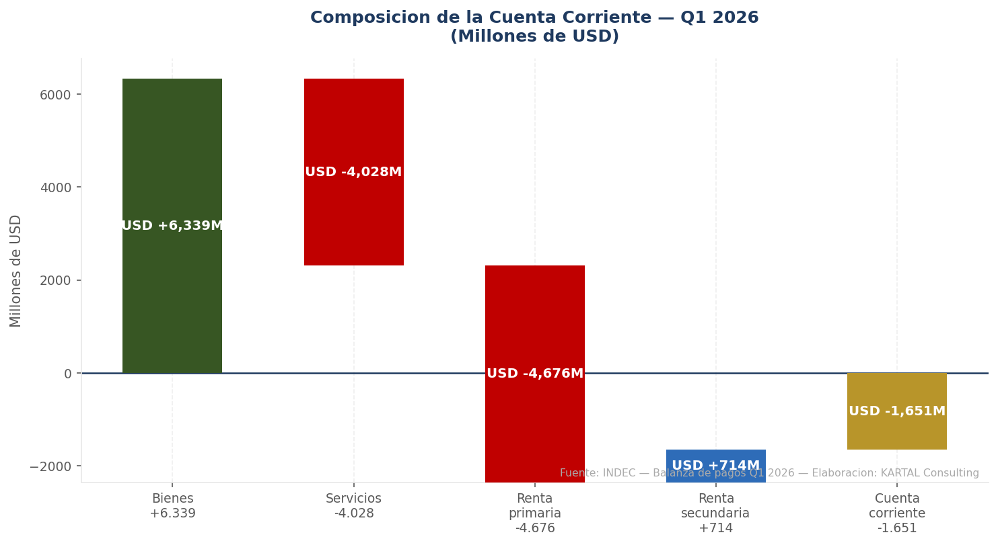
COMO SE CONSTRUYE EL DEFICIT
«Argentina gana con los medianos y pierde con los gigantes. El superavit de bienes es real. El deficit estructural también.»
Notes:
CHART CASCADA — Composicion de la cuenta corriente Q1 2026. El grafico muestra como cada componente suma o resta al resultado final. El superavit de bienes (+6.339M) es el unico factor positivo relevante. Los servicios y la renta primaria juntos consumen -8.704M, generando un deficit de cuenta corriente de -1.651M.
<<Argentina gana con los medianos y pierde con los gigantes. El superavit de bienes es real. El deficit estructural tambien.>>

Slide 5
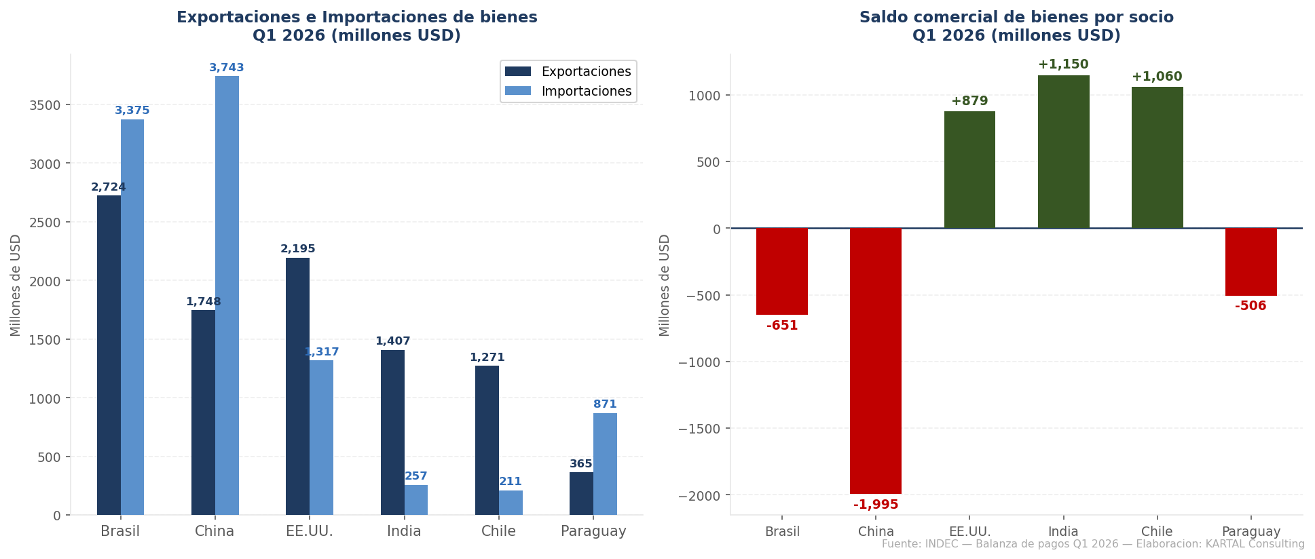
EL MAPA QUE LO DICE TODO
«Argentina gana con los medianos y pierde con los gigantes. El superavit de bienes es real. El deficit estructural también.»
Notes:
CHART SOCIOS — Top 6 socios comerciales por exportaciones, importaciones y saldo. Brasil y China son deficit; EEUU, India y Chile son superavit. El patron es estructural: Argentina pierde divisas con los dos socios mas grandes y las gana con los medianos. Top 5 = 48,7% del comercio exterior total (USD 37.482M).
<<Argentina gana con los medianos y pierde con los gigantes. El superavit de bienes es real. El deficit estructural tambien.>>

Slide 6
LOS GIGANTES SON EL PROBLEMA
CHINA
BRASIL
-USD 1.995M
-USD 651M
Saldo comercial Q1 2026
Saldo comercial Q1 2026
Exp: 1.748M
Imp: 3.743M
Intercambio: 5.490M
Exp: 2.724M
Imp: 3.375M
Intercambio: 6.099M
Vende manufactura, compra commodities.
Brecha tecnologica estructural.
Mayor socio por volumen total.
Deficit menor que China, igualmente persistente.
Fuente: INDEC
«Argentina gana con los medianos y pierde con los gigantes. El superavit de bienes es real. El deficit estructural también.»
Notes:
LOS GIGANTES — China y Brasil son los dos principales socios por volumen de intercambio, y con ambos Argentina tiene deficit. China: -1.995M (exp 1.748 / imp 3.743). Brasil: -651M (exp 2.724 / imp 3.375). La asimetria tecnologica con China es estructural. Con Brasil, el MERCOSUR no esta generando equilibrio comercial. Juntos generan -2.646M de deficit bilateral.
<<Argentina gana con los medianos y pierde con los gigantes. El superavit de bienes es real. El deficit estructural tambien.>>

Slide 7
LOS MEDIANOS SON LA OPORTUNIDAD
INDIA
CHILE
EE.UU.
+1.150M
+1.060M
+879M
exp 1.407M / imp 257M / intercambio 1.665M
exp 1.271M / imp 211M / intercambio 1.482M
exp 2.195M / imp 1.317M / intercambio 3.512M
Agropecuarios con alto precio relativo. Potencial de crecimiento sin saturacion.
Relacion bilateral estable. Superavit consistente, baja volatilidad.
Servicios TIC: 30,4% de exportaciones. Nearshoring en expansion.
Fuente: INDEC
«Argentina gana con los medianos y pierde con los gigantes. El superavit de bienes es real. El deficit estructural también.»
Notes:
LOS MEDIANOS — India (+1.150M), Chile (+1.060M) y EEUU (+879M) son los tres socios con mayor superavit para Argentina. India tiene el mayor potencial de crecimiento: volumen aun bajo (1.665M intercambio) pero saldo muy favorable (exp 5.4x imp). EEUU es el primer destino de exportaciones de servicios (30,4%). Juntos generan +3.089M de superavit bilateral.
<<Argentina gana con los medianos y pierde con los gigantes. El superavit de bienes es real. El deficit estructural tambien.>>

Slide 8
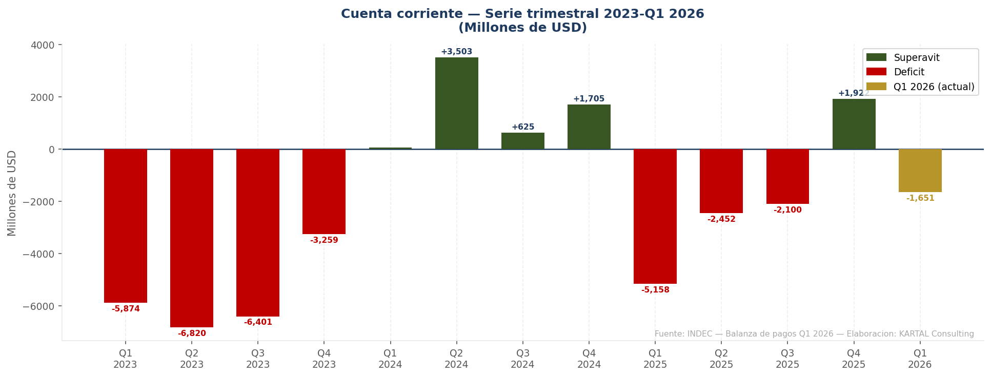
EL PATRON DE TRES ANOS
«Argentina gana con los medianos y pierde con los gigantes. El superavit de bienes es real. El deficit estructural también.»
Notes:
SERIE HISTORICA — La cuenta corriente argentina muestra alta volatilidad trimestral. 2023: deficit profundo (-22.355M total). 2024: reversion a superavit (+5.891M). 2025: vuelta al deficit (-7.788M). Q1 2026: -1.651M, que representa una mejora interanual del 68% vs Q1 2025. La tendencia de 2026 es mas favorable que 2025, pero el patron estructural no esta resuelto.
<<Argentina gana con los medianos y pierde con los gigantes. El superavit de bienes es real. El deficit estructural tambien.>>

Slide 9
LO QUE ESTO SIGNIFICA PARA SU EMPRESA
E
EXPOSICION CAMBIARIA
Contratos en yuan o real implican riesgo bilateral adicional. Cuantificar antes de Q3.
O
OPORTUNIDAD INDIA
Superavit +1.150M con bajo intercambio = mercado virgen. Primera ventana sin competidores establecidos.
A
ALERTA TURISMO Q3
El deficit de viajes (-3.184M en Q1) se amplifica en invierno. Planificar impacto en efectivo operativo.
T
TECNOLOGIA A EEUU
Servicios TIC creciendo. EEUU = 30,4% de exportaciones de servicios. Momento de escalar.
Fuente: INDEC
«Argentina gana con los medianos y pierde con los gigantes. El superavit de bienes es real. El deficit estructural también.»
Notes:
IMPLICANCIAS — Cuatro vectores de accion: (E) Exposicion cambiaria al yuan/real — cuantificar urgente; (O) Oportunidad India — primer mover advantage disponible; (A) Alerta turismo Q3 — el deficit de viajes se amplifica estacionalmente; (T) Tecnologia y servicios a EEUU — el mercado esta creciendo y Argentina tiene ventaja comparativa en nearshoring.
<<Argentina gana con los medianos y pierde con los gigantes. El superavit de bienes es real. El deficit estructural tambien.>>

Slide 10
TRES ESCENARIOS PARA EL RESTO DE 2026
FAVORABLE
Cosecha gruesa record + tipo de cambio estable
Exportaciones Q2/Q3 sostienen superavit bienes. Turismo emisivo se frena. CC anual: -3/4B.
BASE
Continuidad del patron Q1
Superavit bienes se mantiene pero servicios y renta primaria persisten. CC anual: -5/7B.
ADVERSO
Caida commodities + yuan/real deprecian vs. USD
Exportaciones caen, importaciones chinas se encarecen. Presion sobre reservas. CC: -8/10B.
«Argentina gana con los medianos y pierde con los gigantes. El superavit de bienes es real. El deficit estructural también.»
Notes:
ESCENARIOS — Favorable: cosecha record + estabilidad cambiaria; cuenta corriente anual estimada -3 a -4B. Base: continuidad del patron de Q1; CC anual -5 a -7B. Adverso: caida de commodities + depreciacion de yuan/real; presion sobre reservas, CC anual -8 a -10B. El escenario base implica que el patron estructural (deficit con gigantes, superavit con medianos) no se modifica en 2026.
<<Argentina gana con los medianos y pierde con los gigantes. El superavit de bienes es real. El deficit estructural tambien.>>

Slide 11
«Argentina gana con los medianos
y pierde con los gigantes.»
Agop Karagoz — Director, Kartal Consulting
Informe completo: kartal.com.ar/informes/socios_comerciales_q1_2026.php
Fuente: INDEC — Balanza de pagos, PII y deuda externa. Primer trimestre 2026.
KARTAL Consulting | kartal.com.ar | Balanza de pagos Argentina Q1 2026
«Argentina gana con los medianos y pierde con los gigantes. El superavit de bienes es real. El deficit estructural también.»
Notes:
CIERRE — La frase que resume el informe: Argentina gana con los medianos y pierde con los gigantes. El superavit de bienes es real. El deficit estructural tambien. La estrategia de diversificacion hacia India, Chile y EEUU no es una aspiracion — es lo que los datos confirman como el unico camino para acumular divisas netas en el comercio exterior. Fuente: INDEC.
<<Argentina gana con los medianos y pierde con los gigantes. El superavit de bienes es real. El deficit estructural tambien.>>

